Slide 1
JAK ŻYĆ W ŚWIECIE, W KTÓRYM PANUJE WIRUS?
27 marca 2020 r.

Slide 2
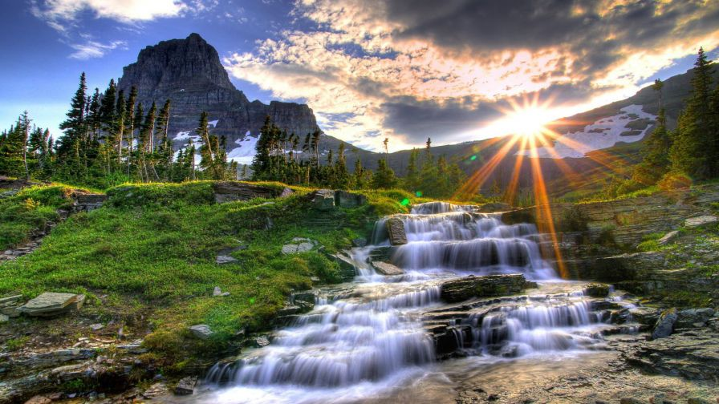
JAK ZACHOWAĆ SPOKÓJ W NIESPOKOJNYCH CZASACH?
Nasz świat zmienia się na naszych oczach.

Slide 3
Dla wielu osób obecna sytuacja jest ogromnym wyzwaniem. Świat zmienia się na naszych oczach, a zmiana jest zawsze związana z niewiadomą.

Slide 4
Na naszej planecie już jest obecny wirus i będzie z nami. Nie zniszczymy go całkowicie. Musimy nauczyć się z nim żyć. Możemy wybrać dwie drogi: - totalny lęk i załamanie się, - przyjęcie odpowiedzialności i zmiana stylu życia.

Slide 5
Teraz ważne jest odpowiednie nastawienie – lęk zamień w zaufanie. Nie musisz rozumieć wszystkiego, co się dzieje. Jednym słowem – to my, TY, Twój układ odpornościowy musi być silniejszy niż ten wirus! Ludzie kierują się lękiem i wzbudzają sensacje oparte na lęku. Ludzie koncentrują się na ofiarach śmiertelnych, co oczywiście dla całej naszej globalnej społeczności jest bolesne, ale pamiętajmy, że miliony osób, które miały kontakt z tym wirusem nie zachorowały, a dziesiątki tysięcy osób, które zachorowały – już są zdrowe.

Slide 6
Co sprawia, że każdy inaczej reaguje na obecność wirusa?
Odpowiedź jest prosta – układ odpornościowy.
Na zdrowy i silny układ odpornościowy zasadniczo wpływają dwa czynniki:
styl życia (sposób odżywianie się, ruch, sen),
umiejętność zarządzania stresem (odporność na lęk).

Slide 7
Musimy stać się tak silni, byśmy byli mocniejsi niż wirus!
Miłość i szacunek do siebie są absolutnym fundamentem naszego zdrowia fizycznego i psychicznego. Musimy nauczyć się dbać o siebie z miłości, a nie wyłącznie z pozycji strachu.

Slide 8
WZMOCNIJ SWÓJ UKŁAD ODPORNOŚCIOWY – FIZYCZNIE I DUCHOWO!
To działa na tych dwóch płaszczyznach i obie wymagają takiej samej troski i uwagi.
Wzmocnienie ciała i ducha wzmacnia naszą naturalną obronę przed wirusami, bakteriami i innymi patogenami, które były, są i zawsze będą obecne na naszej Planecie.

Slide 9
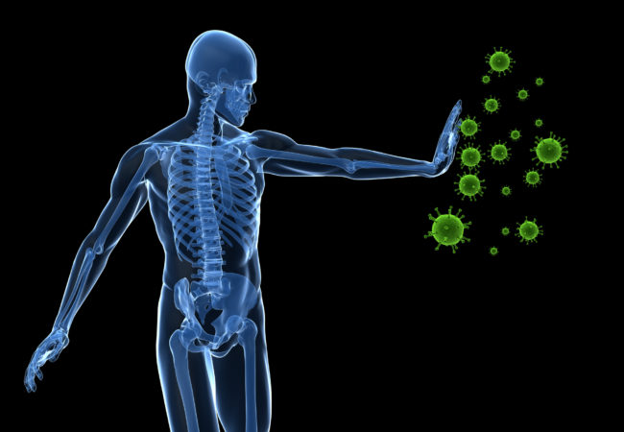
PRZEWODNIK WZMOCNIENIA UKŁADU ODPORNOŚCIOWEGO

Slide 10
UMIEJĘTNOŚĆ ZARZĄDZANIA STRESEM
Powtarzaj sobie w myślach, że nie masz na tę sytuację wpływu.
Pomoże Ci to zaakceptować fakt, że pewne rzeczy są poza Twoim zasięgiem.
Zaopiekuj się sobą. Bądź dla siebie najlepszym przyjacielem. To nadrzędna zasada.
Stosuj rozwiązania o charakterze somatycznym (relaksacja, biologiczne sprzężenie zwrotne).

Slide 11
UMIEJĘTNOŚĆ ZARZĄDZANIA STRESEM
Nie bierz wszystkiego na siebie.
Selekcjonuj zadania.
Ustaw sobie priorytety.
Naucz się stawiać cele i je realizować.
Stosuj rozwiązania o charakterze poznawczym, zorientowane na odwrócenie uwagi od stresora, fantazjowanie, afirmacje.

Slide 12
AFIRMACJE
Afirmacje to pozytywne stwierdzenia, które rzeczywiście nas wzmacniają – nasze postanowienia, nasze zamiary, marzenia i plany, a nawet nasze fizyczne ciało. Pomagają nam uwierzyć w nasz potencjał.
Afirmacje muszą być bardzo precyzyjnie skonstruowane. Nasz umysł, nasze emocje i nasze ciało fizyczne bardzo dokładnie słuchają, czym je „karmimy” i precyzyjnie na to reagują. Jeśli powiemy sobie „nie mogę”, pojawią się wszelkie okoliczności, które będą wspierać ten rozkaz. Dokładnie tak samo będzie, gdy powiemy sobie „mogę!”. Wtedy cały nasz organizm się zmobilizuje.

Slide 13
POZYTYWNE NASTAWIENIE
Nasze pozytywne nastawienie to jest teraz PODSTAWA. Pomimo wszystko, pomimo totalnie niepewnej sytuacji – musimy teraz zachować optymizm.
Nasz optymizm naprawdę wpływa na nasz układ odpornościowy – spodziewaj się dobrych rzeczy, a Twój układ odpornościowy podąży za tym!
Tak, wymaga to siły i hartu ducha, ale jest to możliwe!
Badania potwierdziły, że układ odpornościowy był znacznie silniejszy u osób, które pielęgnowały pozytywne nastawienie do życia.
W tych czasach jest to niezbędne.

Slide 14
POZYTYWNE NASTAWIENIE
Musimy być empatyczni, współczujący i wspierać się, ale nie możemy robić tego kosztem naszego zdrowia, życia, samych siebie i naszych rodzin! To nie jest wina naszych dzieci, że żyją w takich czasach – obowiązkiem osób dorosłych jest „ogarnąć się”, znaleźć w sobie siłę i optymizm, aby podarować dzieciom siłę i piękne dzieciństwo – pomimo tego, co się dzieje.
Wiem o tym jako matka. Ja nie mogę teraz obciążać mojego dziecka moimi lękami – moim zadaniem jest być silną i wspierać mojego Syna!

Slide 15
POZYTYWNE NASTAWIENIE
Bycie osobą wrażliwą i współczującą wymaga od nas odpowiedzialności za siebie, nauki akceptacji tego, co jest i zdrowego dystansu.
Ludzie zawsze umierali, umierają i będą umierać. Tak jest. Koncentrowanie się na śmierci przyciąga do nas choroby i śmierć.
Koncentrowanie się na tym, co pozytywne, docenianie i cieszenie się, że tak wiele osób nie zachorowało, że tak wiele osób wyzdrowiało, że tak wiele pięknych, odważnych ludzi dba o zdrowie innych osób – to wnosi siłę do naszego życia.
Miłość, wdzięczność, akceptacja, pokora, dystans.

Slide 16
POZYTYWNE NASTAWIENIE
Nie zawsze możesz kontrolować wydarzenia wokół Ciebie, ale zawsze możesz zdecydować, jak na nie zareagować!
Z odpowiednim nastawieniem zwiększasz swoje szanse na zdrowie i wzmacniasz swoją odporność, a tego potrzebują twoi bliscy!
Pamiętaj, że swoim zamartwianiem nikomu, ale to ABSOLUTNIE NIKOMU nie pomagasz!
Czas wspierać się w miłości, a nie osłabiać się w lęku. Teraz potrzeba naszej siły, mocy, zaufania i optymizmu!

Slide 17
ŚMIEJ SIĘ ☺
Tak, tak - możesz się śmiać w tych czasach, a nawet należy to robić jak najczęściej! Wyniki badań pokazują, że oglądanie śmiesznych filmów pobudza aktywność komórek, które wzmacniają układ odpornościowy, podczas gdy oglądanie neutralnego emocjonalnie filmu nie zwiększa funkcji układu odpornościowego. Film dołujący niszczy nasz układ odpornościowy – ponieważ stres spowodowany emocjami płynącymi z ekranu nasz organizm odbiera jako jak najbardziej realny. Uważaj na to, co oglądasz! Śmiej się – to wzmacnia układ odpornościowy i zmniejsza prawdopodobieństwo choroby!

Slide 18
RUSZAJ SIĘ!
To takie ważne dla naszego układu odpornościowego! Udowodniono naukowo, że ruch i ćwiczenia fizyczne mają wiele korzyści zdrowotnych, w tym chronią przed chorobami serca, osteoporozą, a nawet niektórymi rodzajami raka.
Ćwiczenia wzmacniają nasz układ odpornościowy!
Twój organizm ma walczyć z wirusami i innymi patogenami – musi być silny, a Ty musisz się ruszać! Jeśli chcesz, znajdziesz sposób – jeśli nie chcesz, znajdziesz powód. Chcieć to móc!
Nie musisz być od razy wyczynowcem – nadmierny wysiłek fizyczny wcale nie jest dla nas taki dobry. Powinien być rozsądny, umiarkowany, ważna jest systematyczność. Chodzenie czy ogrodnictwo to również dobry sposób na aktywność na świeżym powietrzu – jeśli oczywiście masz taką możliwość.

Slide 19
DOBRY SEN
To jeden z głównych filarów mocnego układu odpornościowego! W czasach wyzwań, aby dobrze spać, potrzebne jest wyciszenie, relaksacja.
Istnieje dużo badań, które potwierdzają związek między snem a silnym układem odpornościowym. Jeśli możesz, kładź się spać o godzinie 22:00.
Dobrze wypoczęty organizm poprawia funkcję białych krwinek, co ma związek z rzadszym zapadaniem na infekcje dróg oddechowych, przeziębienie i grypę.
Ćwicz dobrą higienę snu, aby zoptymalizować sen. Oznacza to, że codziennie wstajesz i kładziesz się spać o tej samej porze, nawet w weekendy.

Slide 20
WSPIERAJMY SIĘ ☺
Pomimo izolacji fizycznej, której teraz doświadczamy, nie musimy izolować się społecznie. Żyjemy w czasach niesamowitego rozwoju technologicznego i na wiele sposobów możemy komunikować się i wspierać. To jest teraz takie ważne! Ludzie wracają do swoich domów, do siebie, aby zastanowić się nad swoim życiem, przemyśleć swoje priorytety, aby dokonać niezbędnych zmian – aby stworzyć nowe, lepsze, bardziej odpowiedzialne życie.

Slide 21
… a wszystko zaczyna się od myśli i słów, którymi dzielimy się sami z sobą i z otoczeniem …

Slide 22
To nie okoliczności są dobre lub złe, ale nasze reakcje na te okoliczności.
Naszym zadaniem jest docenienie siebie ☺
Musimy wierzyć, że w szerszej perspektywie to wszystko służy globalnemu oczyszczeniu, rozwojowi i wzrostowi!
Zarażajmy świat miłością, optymizmem i spokojem.
Najpierw jednak twórzmy to wszystko w sobie.

Slide 23
Nieważne, ile masz lat…
Każdy dzień może być dla Ciebie czasem nowego początku.
Tak, jak w przyrodzie pory roku przychodzą jedna po drugiej i świat natury cyklicznie zamiera, by odrodzić się na nowo – tak samo w każdym z nas następuje czas nowego początku.
Teraz jest ten czas.
Nieustannie jest w nas coś nowego do odkrycia. Coś ekscytującego.
Jakaś tajemnica, która pragnie zostać uwolniona, byśmy mogli rozkwitnąć wszystkimi barwami naszej duszy.

Slide 24
Był świat przed koronawirusem, musi być i po …
Zadbajmy wspólnie o to, aby świat po pandemii nadal był piękny i kolorowy.
Wspierajmy się, żeby cieszyć się niedługo kwiatami na łące, wschodami i zachodami słońca ☺

Slide 25
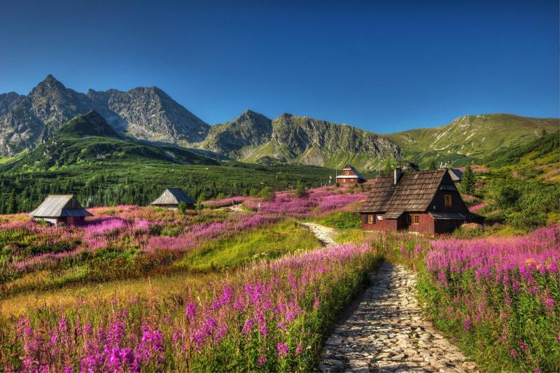

Slide 26
Niech Was prowadzi ukryta w dobrych słowach i drobnych gestach moc ☺
Jolanta Stasiak-Dróżdż

